Slide 1
永康國中健體領域特色分享
國教輔導團分區到校諮詢服務
報 告 人：劉峪倫
報告日期：101/10/18

Slide 2
一、背景資料：班級數
項 目 | 班級數 | 人數
一年級 | 25 | 786
二年級 | 24 | 749
三年級 | 25 | 815
總 計 | 74 | 2350

Slide 3
一、背景資料：師資結構
項 目 | 健康老師 | 體育老師
科任教師 | 4 | 5
代理代課教師 | 0 | 3
兼課教師 | 2 | 4
總計 | 6 | 12

Slide 4
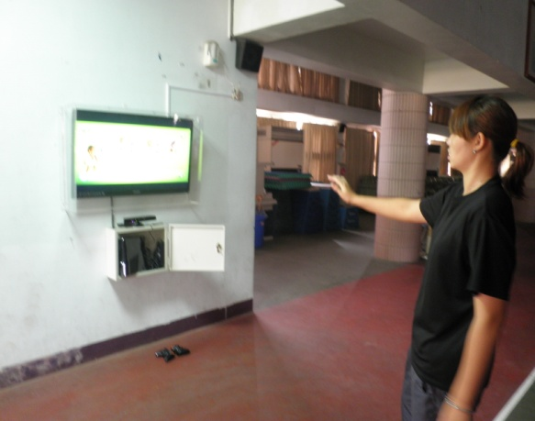
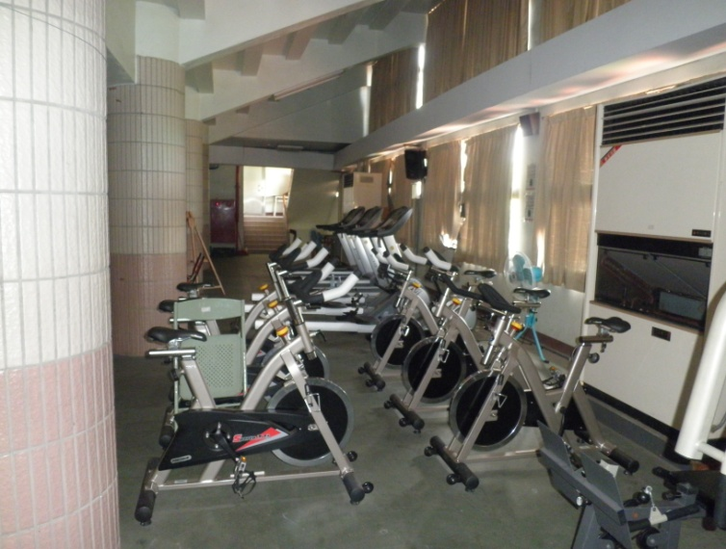
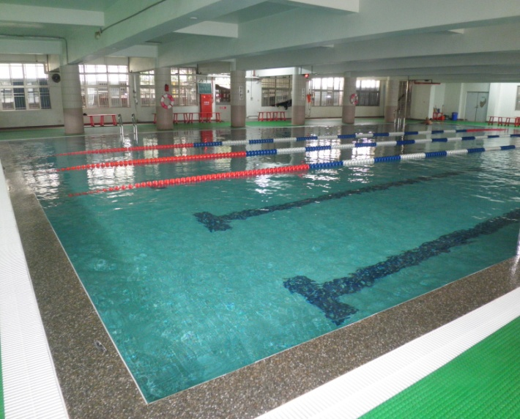
一、背景資料：教學設備介紹
可全年使用室內溫水游泳池(25*15米、6水道)
X –BOX運動遊戲機
單槍投影機、 電腦設備

Slide 5
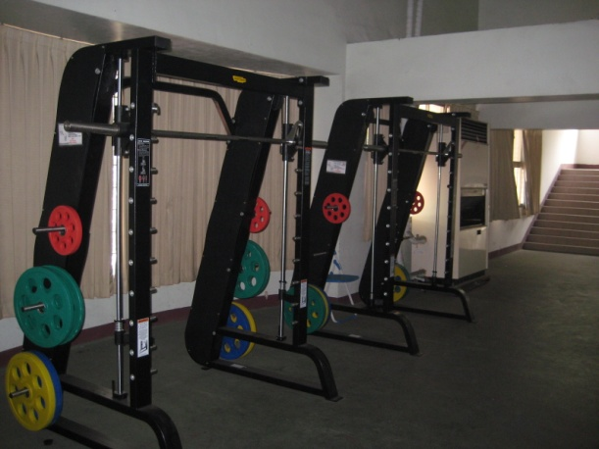
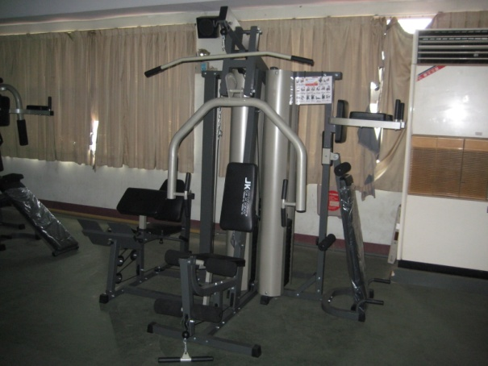
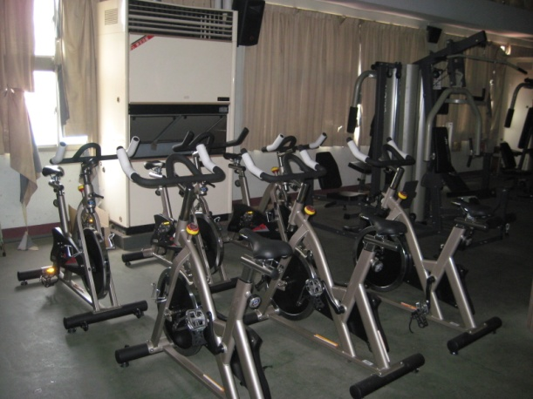
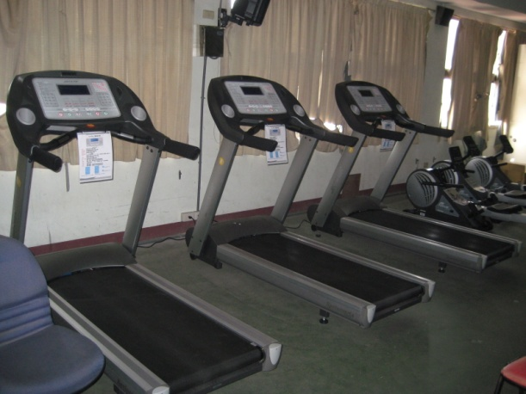
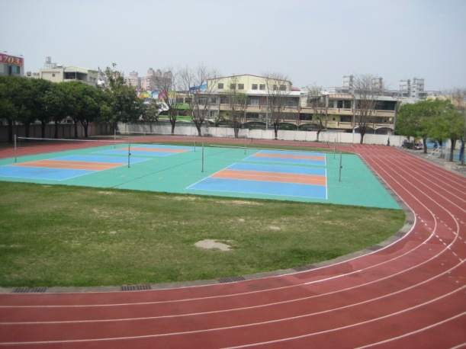
一、背景資料：教學設備介紹
寬敞明亮的活動中心(11月中旬即將要進行羽球PVC材質整建)、多元化重量訓練運動器材、200公尺的PU跑道操場。

Slide 6
二、課程與教學
課程規劃：每學期擬定課程計劃，並配合教育局的各項衛教宣導，適時融入教學活動。
自編課程：編製學習單；視課程需要分組討論，以激發學生思考能力，進一步落實於日常生活中。

Slide 7
二、課程與教學
校本特色課程
◎積極的透過社團成立、各項運動競賽方式，以培養學生對運動的熱忱和興趣
開設37個社團裡，有16個社團與體育相關。
擁有優秀的校隊：籃球校隊、羽球校隊、舉重隊、跆拳道隊。已於本學期新成立游泳校隊。
100年的體適能檢測通過率在台南市名列前茅。

Slide 8
二、課程與教學
校本特色課程
◎積極與各課室合作衛生教育宣導，並在健康教育課程裡適時融入。
CPR課程與水域安全教育結合。
簡易包紮法課程與校外教學露營活動結合。
配合各項衛生教育宣導，加深學生的健康促進觀念。

Slide 9
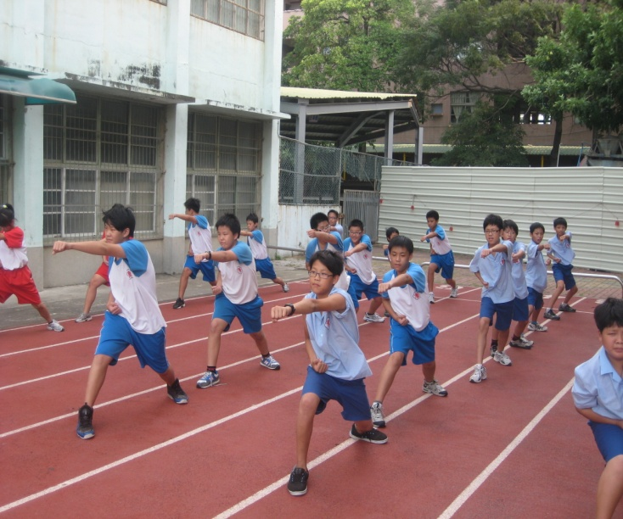
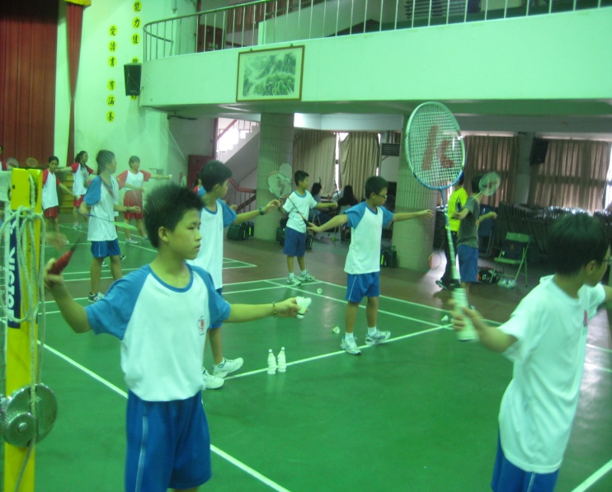
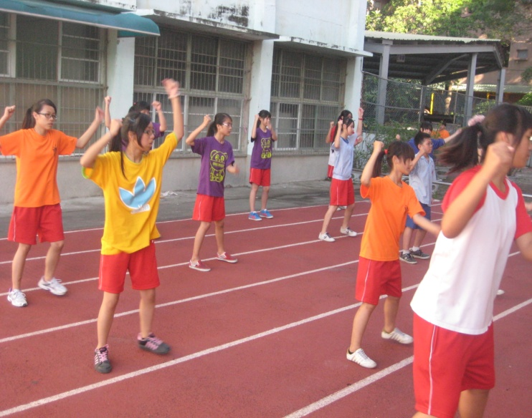
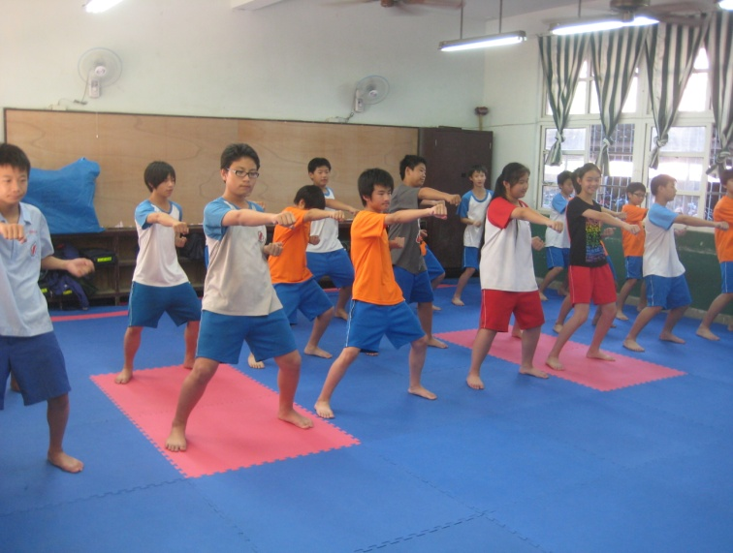
各社團的活動情形(1)

Slide 10
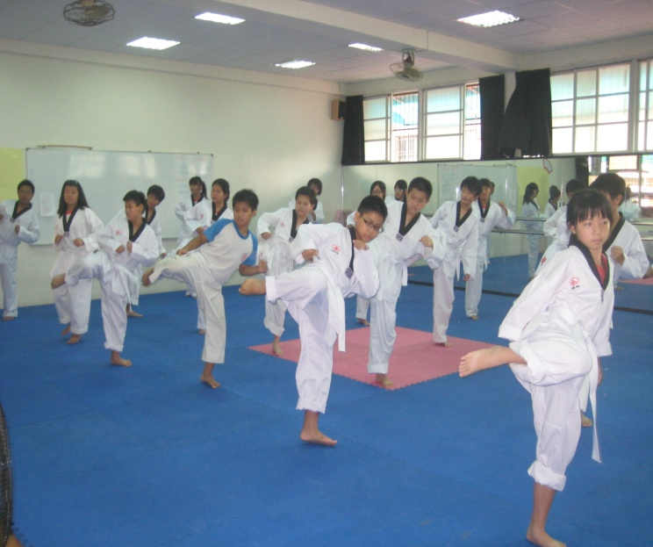
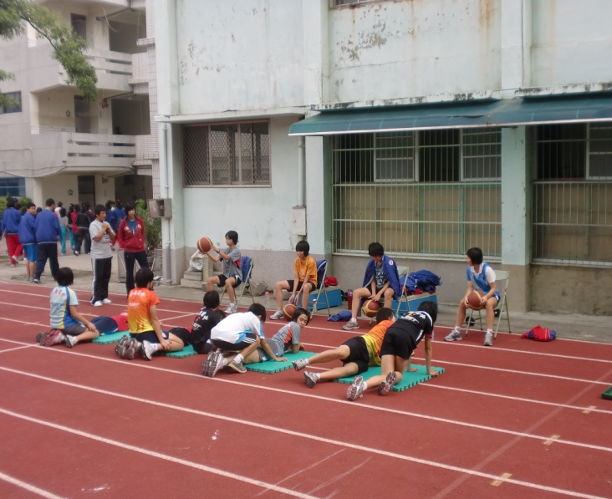
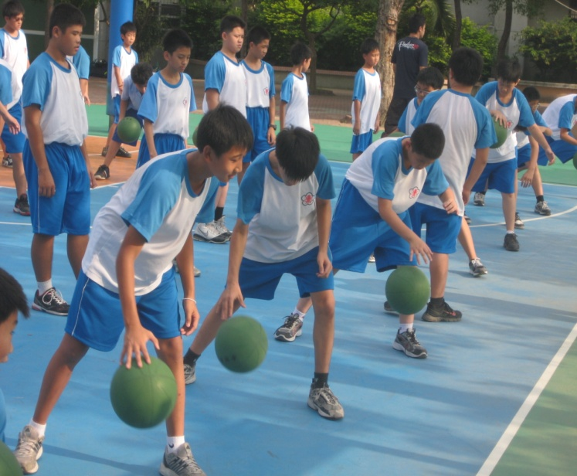
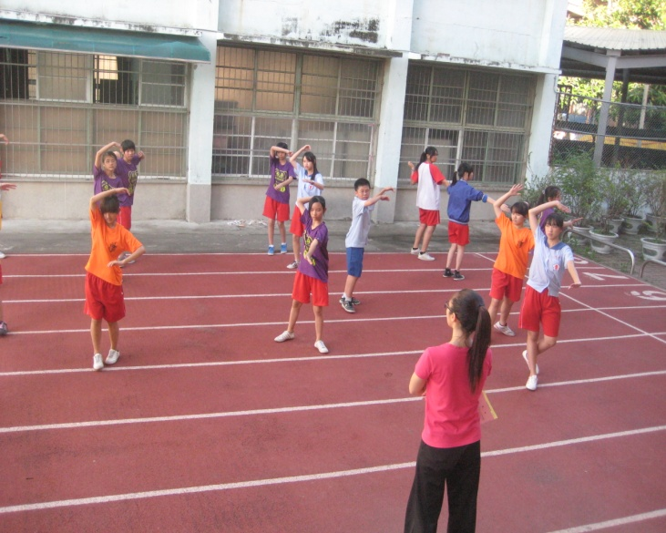
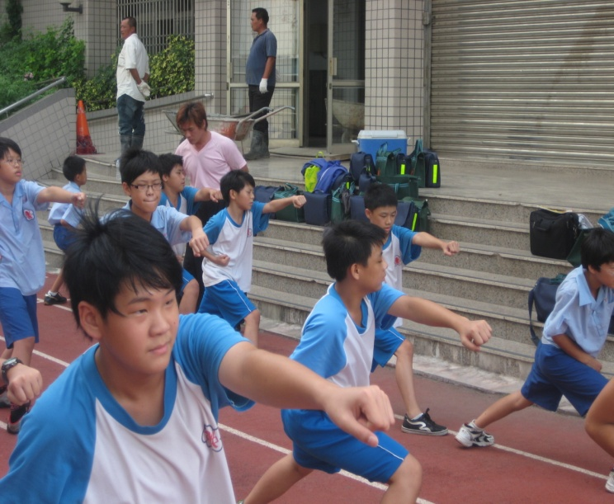
各社團的活動情形(2)

Slide 11
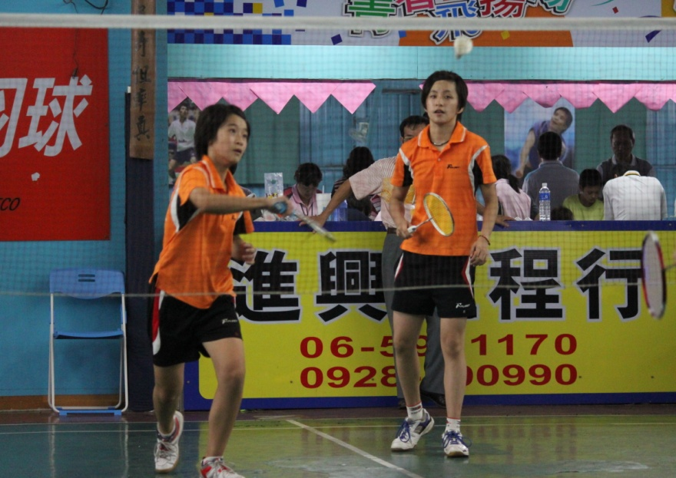
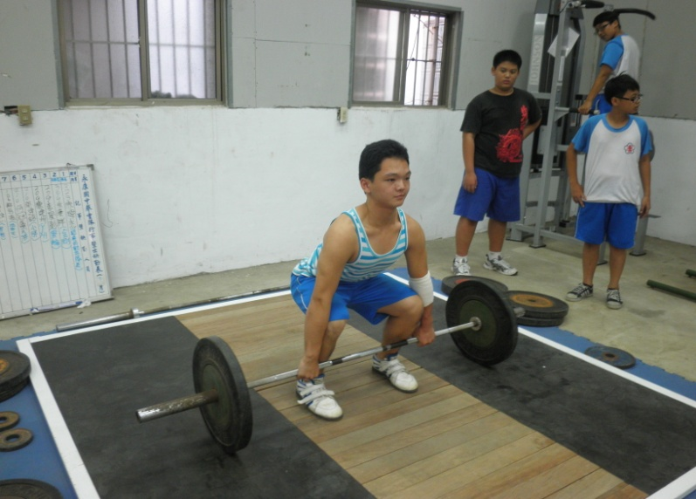
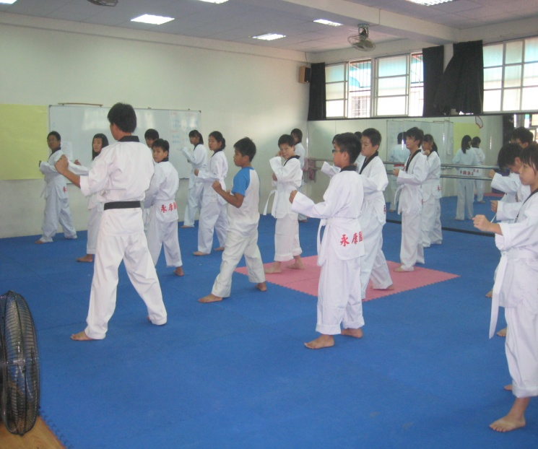
四組優秀的校隊
羽球、跆拳道、籃球、舉重

Slide 12
體適能提升實施計畫
晨間：升旗後(約10分鐘)
課間：配合學校作息時間表調整第二、三節下課為20分鐘。
活動時間登錄於每日運動時數(家庭聯絡簿內)
活動區域及路線

Slide 13
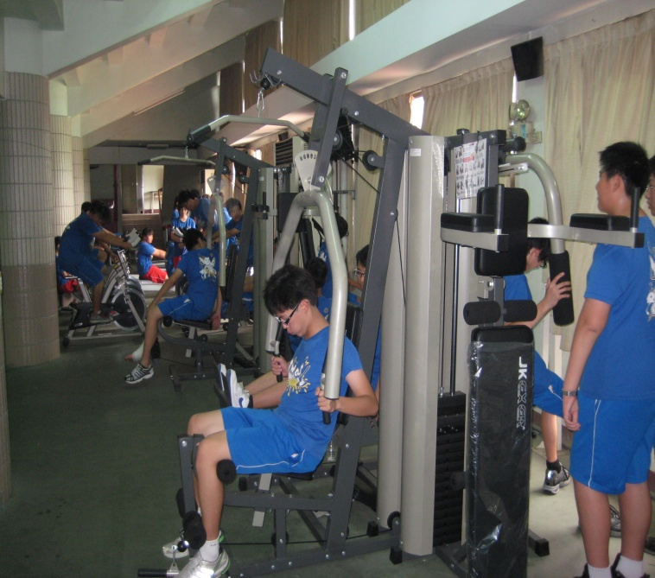
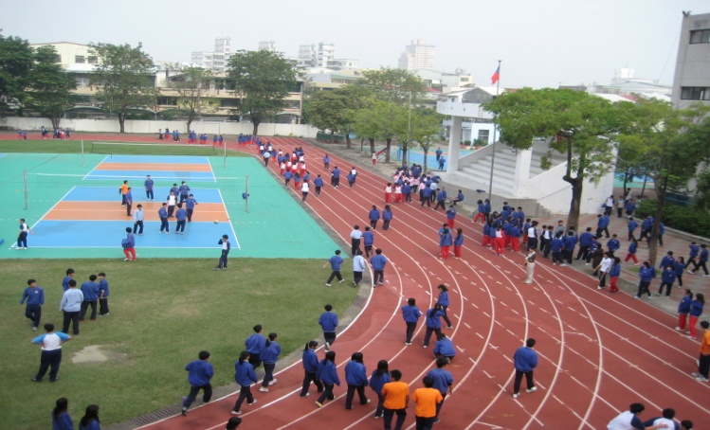
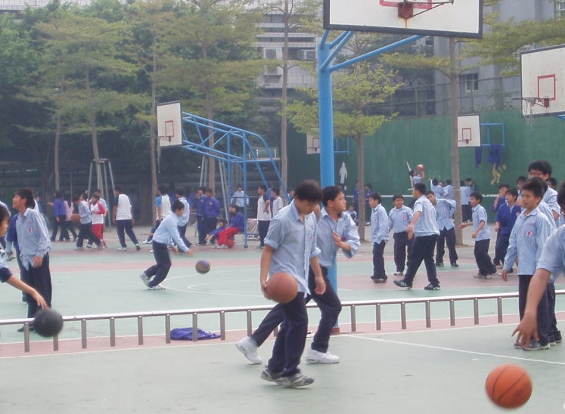
體適能提升計畫的實施情形

Slide 14
本校100學年度體適能4項均達25%以上人數共計1156人，占全校比例57.17％，每年體適能獎章得獎人數比例約為15％，其中銀質獎章得獎人數更呈穩定性的成長

Slide 15
本校100學年度體適能4項均達25%以上人數共計1156人，占全校比例57.17％，每年體適能獎章得獎人數比例約為15％，其中銀質獎章得獎人數更呈穩定性的成長

Slide 16
定期舉辦 各項運動競賽
藉由每年舉辦的：運動會、10人11腳趣味競賽、班際拔河比賽、排球賽、籃球賽與今年新增游泳比賽，提升學生的運動的樂趣與學習動機之外，也可以凝聚班級整體的向心力。

Slide 17
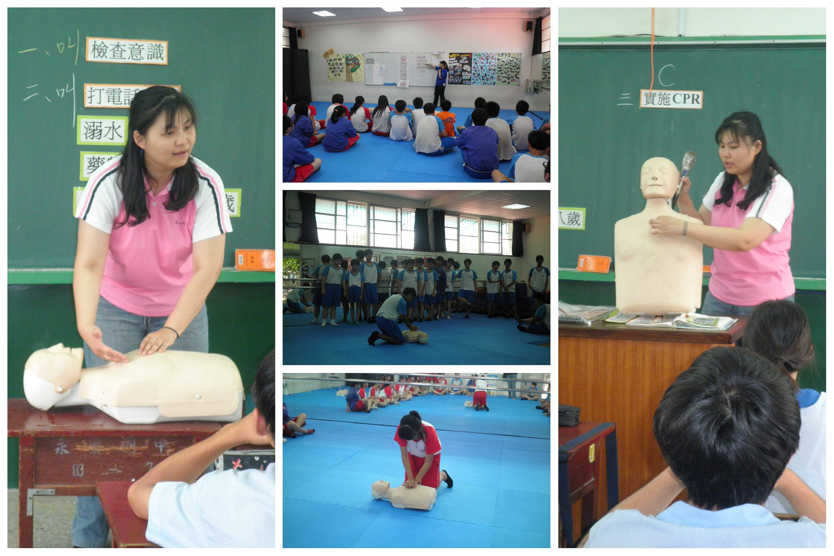
水域安全教育宣導
藉由戶外的水上安全大型海報，宣導水域安全教育，同時也解說在室內游泳池週邊設備的使用安全教育，並與CPR結合，加深學生對水域安全的觀念。

Slide 18
簡易包紮法
簡易包紮法課程，透由老師解說與各小組的練習，並與校外教學活動露營結合，讓學生能在遇到受傷事件發生時能適時的應用在情境裡。

Slide 19
低碳飲食生活家
透過營養午餐的菜單的內容，來引發學生學習動機，討論並思考「低碳飲食與環保」的重要性，並和「每日飲食指南」結合，讓學生進一步落實於日常生活的飲食中。

Slide 20
登革熱防疫大作戰
與時事結合，再加上影片和講解的方式，將正確的登革熱防疫觀念交予學生，再經由學習單的撰寫，並配合學校的「自我檢核表」與「居家檢核表」的實際操作，讓學生能真正落實居家環境維護的目的。

Slide 21
正確用藥＆用藥五大核心能力
教導學生正確用藥的觀念，藉由自製的海報與收集的藥盒，加深學生對藥品分級的觀念之外，並解說用藥的五大核心能力。

Slide 22
成癮物質&反毒宣導
除了教導學生正確用藥的觀念之外，反毒宣導也適時的融入成癮物質課程當中，透由講解、影片情節與學習單的討論反思，加強學生對成癮物質的概念。

Slide 23
口腔保健&潔牙宣導
預防齲齒的宣導，藉由新生訓練、個別入班宣導與課程單元結合的方式，介紹口腔保健與正確潔牙方法。全校亦利用吃完午餐之後，鼓勵學生利用「乾刷牙」的方式來做潔牙。

Slide 24
教師教學分享與研習
教師之間彼此分享、討論，激盪出教學的想法，並積極參與研習，增進專業知能。

Slide 25
100學年度「健康促進學校輔導訪視學校」榮獲特優。
100學年度「體適能提升實施計畫」成果卓越。

Slide 26
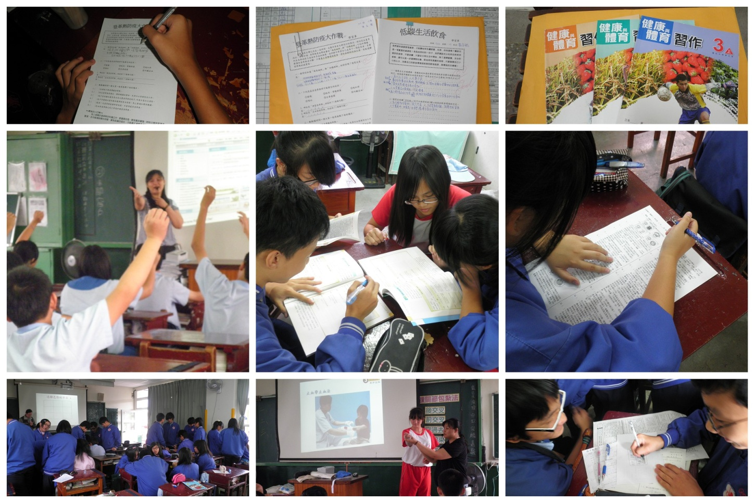
三、評量
口頭提問：課堂內提問、心得分享、分組討論
紙筆測驗：段考測驗卷、習作、平時考卷、學習單
實際操作：實作演練(講解、示範、分組練習、施測)

Slide 27
四、需求與建議
健康課程融入社團的可能性。
資訊融入教學能力的提昇，如：影片剪輯與相關應用的研習。
運動傷害相關研習。如：肌肉效貼布的貼紮法研習。

Slide 28
報告完畢，謝謝大家。

